Slide 1
Predicción del
Tiempo
Antonio Trenado Martín

Slide 2

Descubre el proyecto: Un vistazo revelador.
Predicción meteorológica en Barcelona mediante el entrenamiento de un modelo de red neuronal.
Obtención de datos de la Agencia Estatal de Meteorología (AEMET) en forma de API y JSON.
Análisis detallado de condiciones meteorológicas de diferentes años, comparando temperaturas y precipitaciones para identificar patrones y tendencias.
Exploración de la aplicación práctica de conceptos teóricos para comprender y prever el clima con mayor precisión.
Integración de tecnologías modernas para ofrecer soluciones innovadoras en la comprensión y anticipación de patrones climáticos.

Slide 3
Fases del proyecto.
3.
Entrenamiento del modelo.
5.
Creación de predicciones reales y comparación de los datos mediante histogramas y gráficos.
1.
2.
Obtención de datos.
Filtrado de datos.
4.
4.
Comparación de datos.
Comparación de datos.
6.
6.
Graficación de datos históricos
Graficación de datos históricos.

Slide 4
OBTENCIÓN DE DATOS

Slide 5
Fase 1: Obtención de datos
La primera fase de nuestro proyecto se centra en la recopilación de datos de la Agencia Estatal de Meteorología (AEMET). Para garantizar una amplia cobertura de datos, hemos implementado tres métodos de recopilación.
En primer lugar, hemos recopilado datos diarios de la AEMET durante un período de 5 años, con el fin de obtener una amplia cantidad de datos para nuestro análisis.
En segundo lugar, hemos recopilado datos mensuales de la AEMET durante 10 años, para tener una mayor amplitud de datos.
Por último, para comparar la precisión de nuestras predicciones, hemos obtenido datos a través de la API de la AEMET de los últimos dos días, ya que estos son los datos que se utilizarán para validar nuestras predicciones.
https://opendata.aemet.es/centrodedescargas/inicio

Slide 6
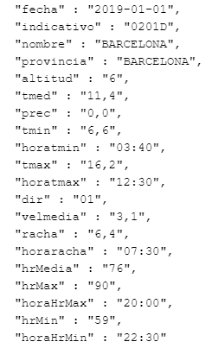
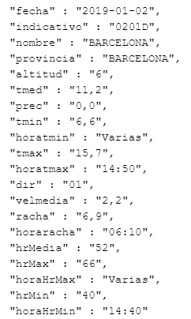
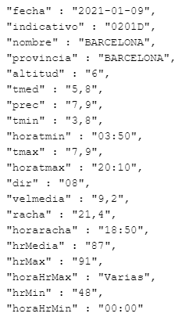
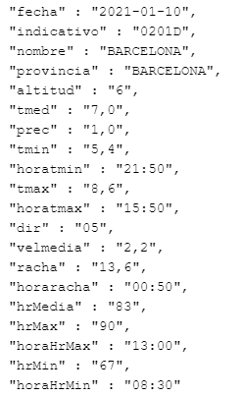
Fase 1.1 Datos del año por dia

Slide 7
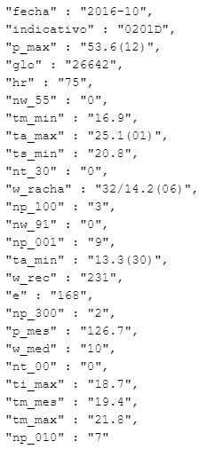
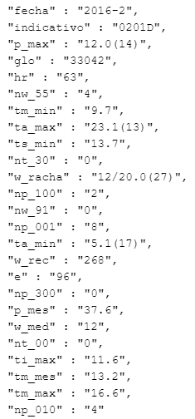
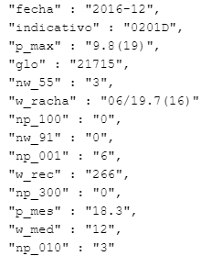
Fase 1.2 Datos del año por mes

Slide 8
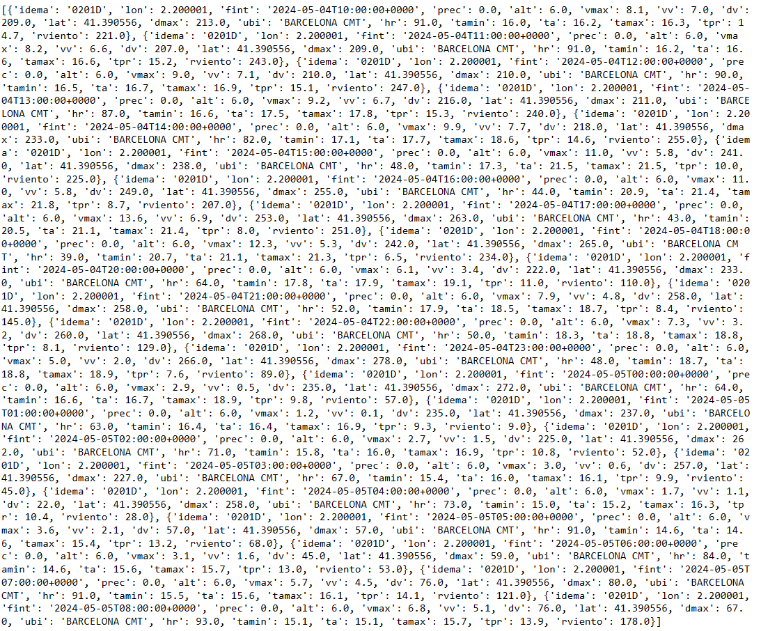
Fase 1.3 Datos de los dos últimos días (API)

Slide 9
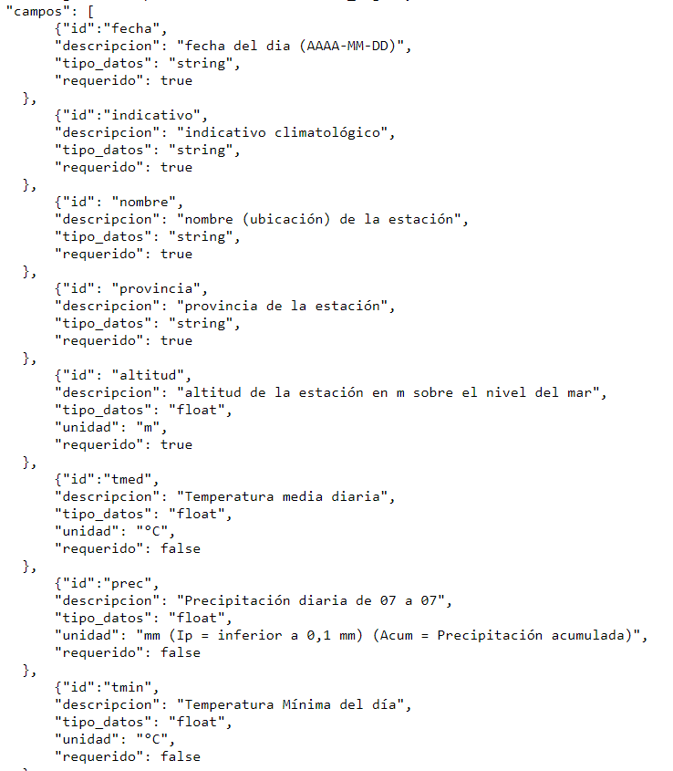
Fase 1.4 Identificar las siglas
Este es el enlace que nos ha proporcionado acceso al significado de las siglas.
A través de él, hemos obtenido metadatos detallados sobre el cada dato recogido anteriormente
https://opendata.aemet.es/opendata/sh/b3aa9d28

Slide 10
2. FILTRADO

Slide 11
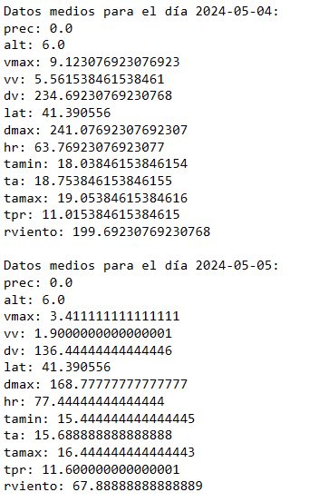
Fase 2. Filtrado
Fecha
Json 5 años diarios: año-mes-día
Api: año-mes-día separado por horas
Json 10 años mensuales: año-mes con mes 13 (números sin ceros de más)
Unificación de formatos
Los textos (ciudad, código) se eliminan
Las horas (hora temperatura máxima, mínima) se eliminan
Eliminación de datos que no se van a utilizar
Cambiar comas por puntos (solo en años diarios)
Api: datos horarios
Hacer media de los datos de cada hora de un día
Json 10 años mensuales: precipitación máxima
Limpiar el paréntesis que lo acompaña indicando el día del mes con dicha precipitación máx.

Slide 12
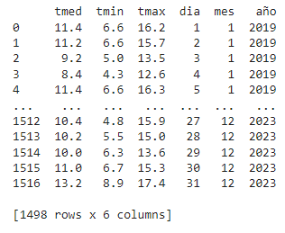

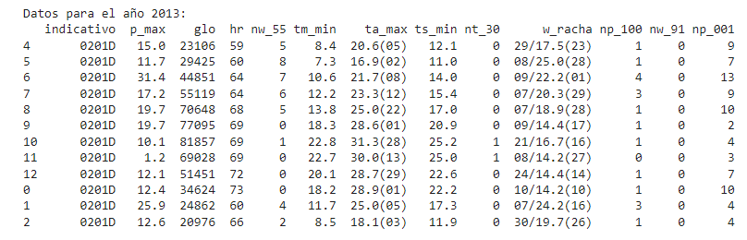
Fase 2.2: Ejemplos

Slide 13
Fase 3: ENTRENAMIENTO

Slide 14
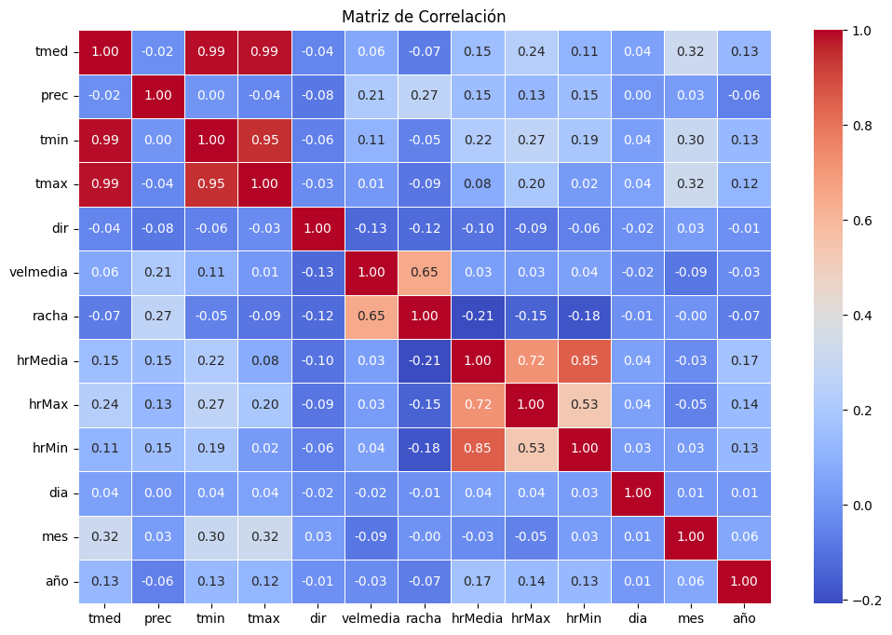
Fase 3.1 Matriz de correlación

Slide 15
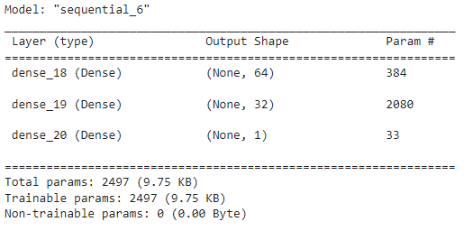
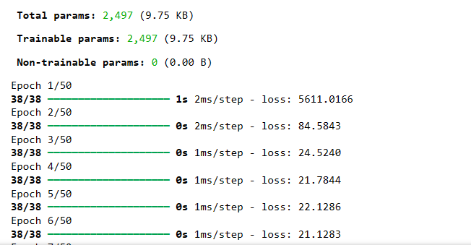
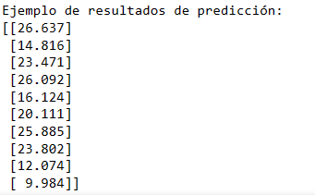
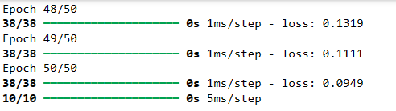
Fase 3.2 Entrenamiento con redes neuronales

Slide 16
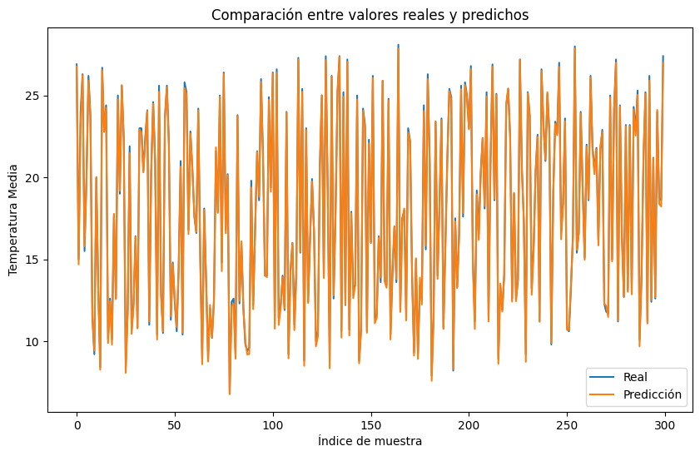
Fase 3.3 Comparación con datos reales

Slide 17
4. COMPARACIÓN DE DATOS

Slide 18
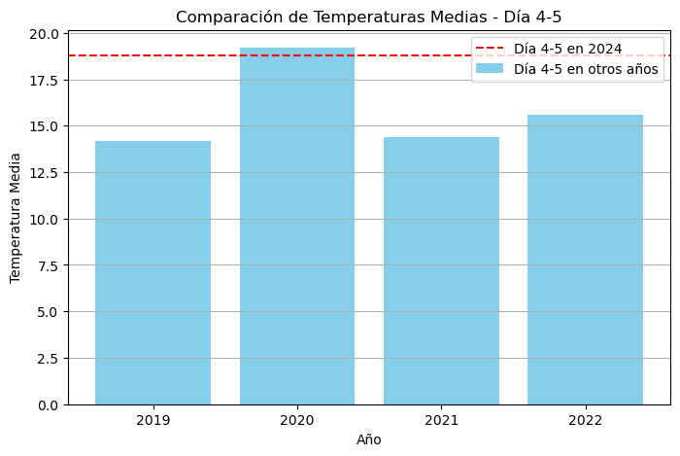
Fase 4.1 Comparativa con datos históricos en histograma

Slide 19
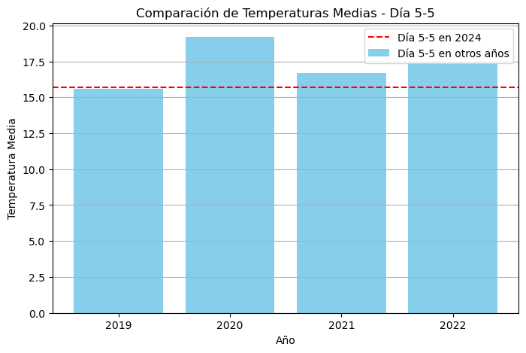
Fase 4.1 Comparativa con datos históricos en histograma

Slide 20
5. PREDICCIONES Y COMPARACIÓN

Slide 21

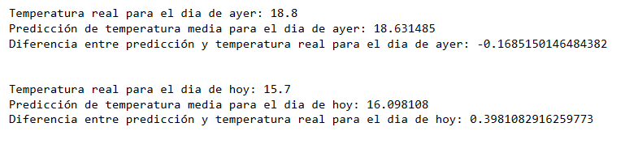
Fase 5.1 Predicción de temperaturas

Slide 22
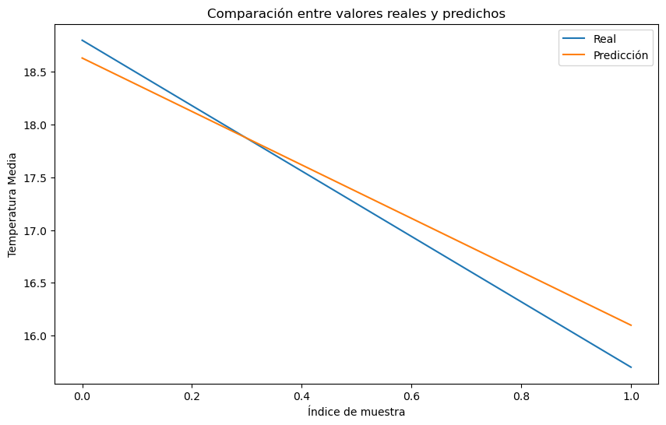
5.2 Comparación de predicciones con valores reales

Slide 23
6. GRAFICACIÓN DE DATOS HISTÓRICOS

Slide 24
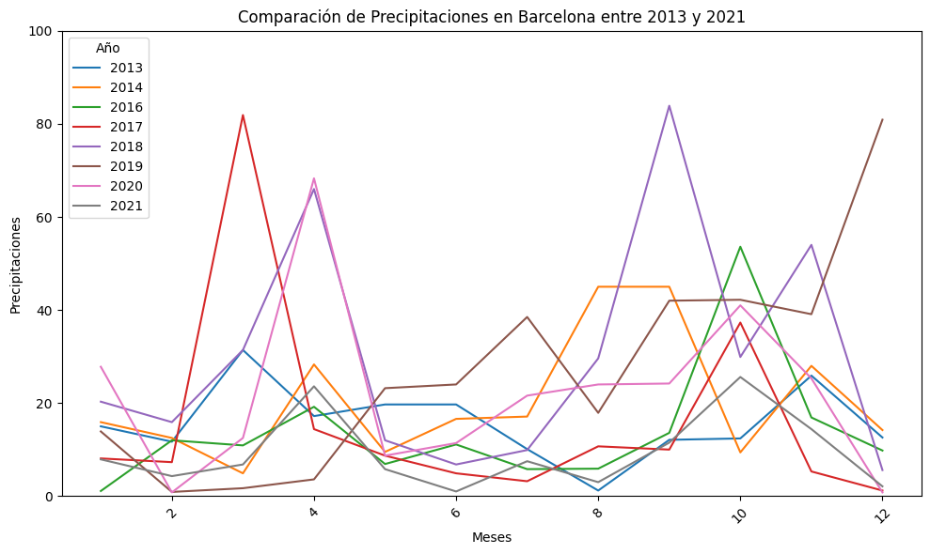
Fase 6.1 Graficación de datos

Slide 25
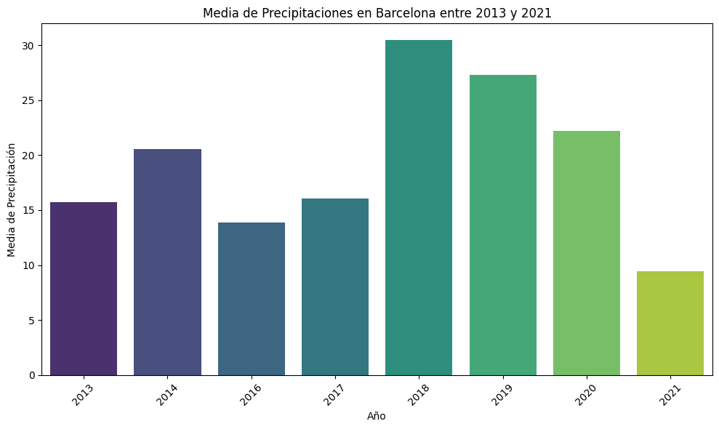
Fase 6.2 Histograma de datos históricos

